Slide 1
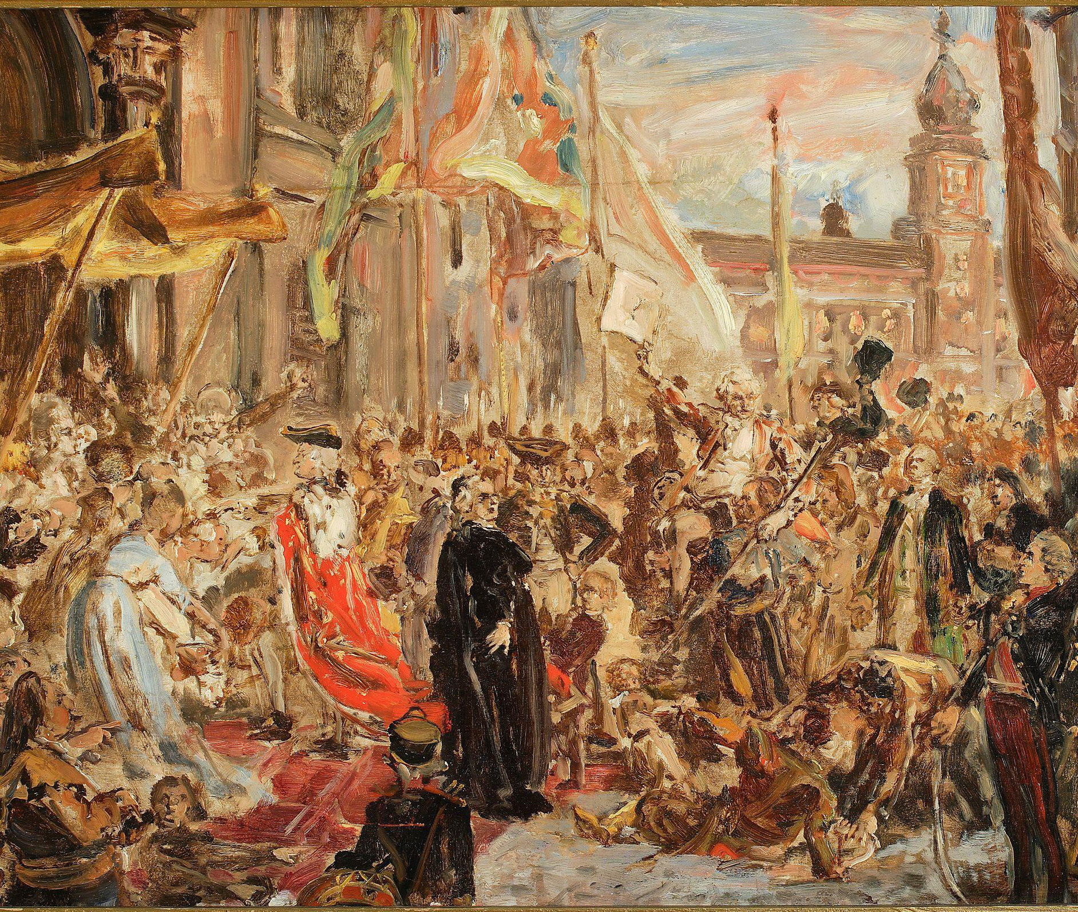

KONSTYTUCJA 3 MAJA
Michał Kurpiewski
This Photo by Unknown author is licensed under CC BY-SA.

Slide 2
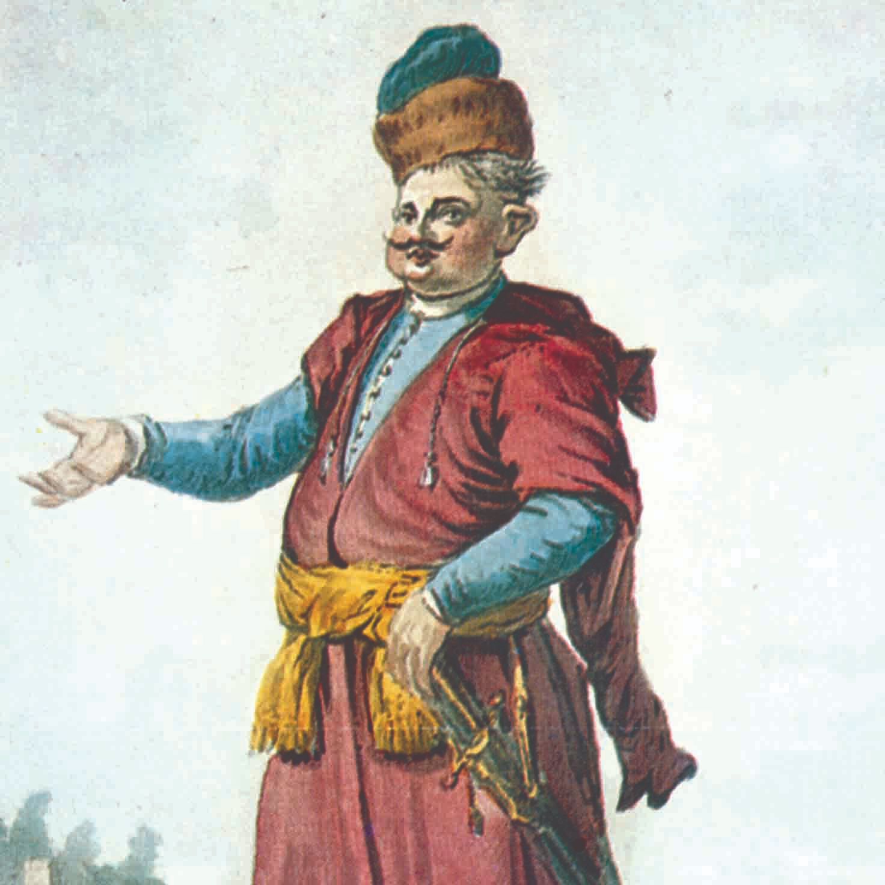
PROBLEMY XVII WIECZNEJ RZECZYPOSPOLITEJ
Rzeczpospolita (w staropolskim Rzczpsplita) miała wiele problemów. Głównymi było to, że obcy monarchowie przekupowywali Polską magnaterię, a ona zrywała sejmy przez liberum veto. Owa magnateria domagała się przywilejów oraz zminiejszanie praw innych grup społecznych przez co w wieku XVII mieliśmy bardzo słabą gospodarkę.

Slide 3
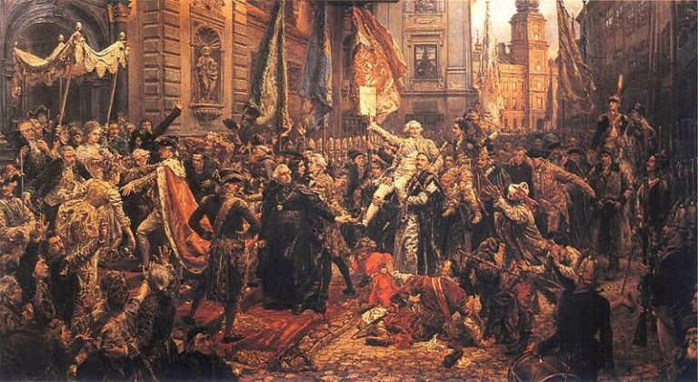
POWSTANIE KONSTYTUCJI
Po pierwszym rozbiorze Polski większość zrozumiała, iż potrzeba nam reform. Król Staniław August Poniatowski, Hugo Kołłątaj i Ignacy Potocki stworzyli Konstytucję. Od dnia i miesiąca nazywana jest Konstytucją 3 maja. Została uchwalona w 1791 roku.

Slide 4

CO ZAWIERAŁA KONSTYTUCJA?
Konstytucja zawierała między innymi ustalenia, że zostaje zniesione liberum veto. Monarchia miała być dziedziczna, czyli obcy władcy nie mogliby wybierać ,,za nas" królów. Chłopi dostali ochronę prawną, miasta zostały uprzywilowanę, Polska i Litwa zostały odzielone,

Slide 5
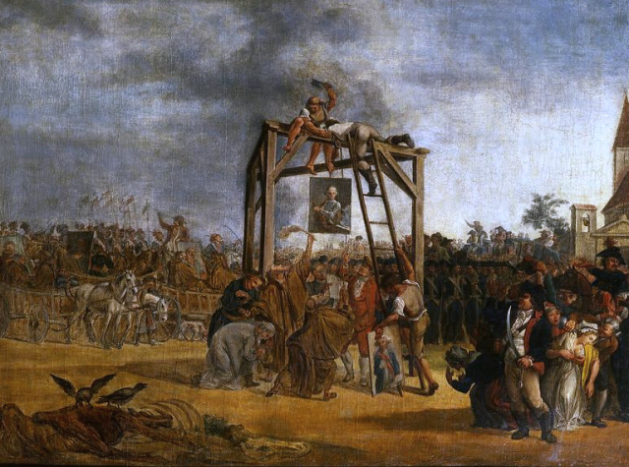
NAJWIĘKSI ZDRAJCY-TARGOWICA I WOJNA O KONSTYTUCJĘ
Niektórym próby reform się nie spodobały. Mowa tu o Szczęsnym Potockim, Sewerynie Rzewuskim, Franciszku Branickim i Szymonie Kossakowskim. Król dołączył do tagrowiczan. W roku 1793 nastąpił drugi rozbiór Polski w którym brały udział Rosja i Prusy

Slide 6
KONIEC

